Slide 1
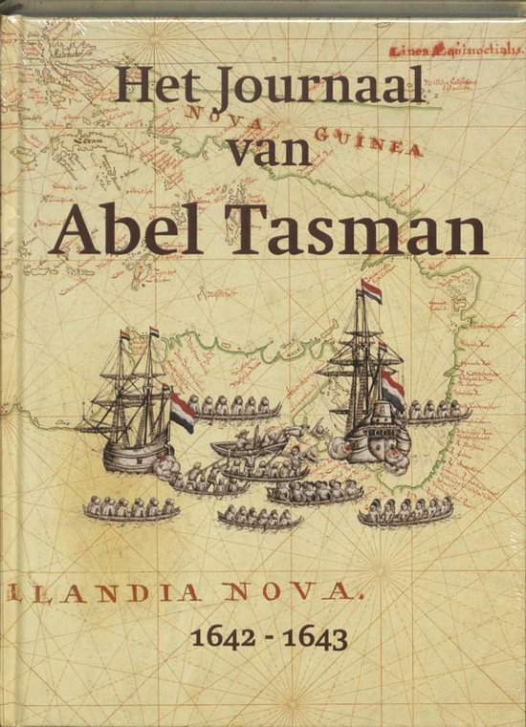

Slide 2
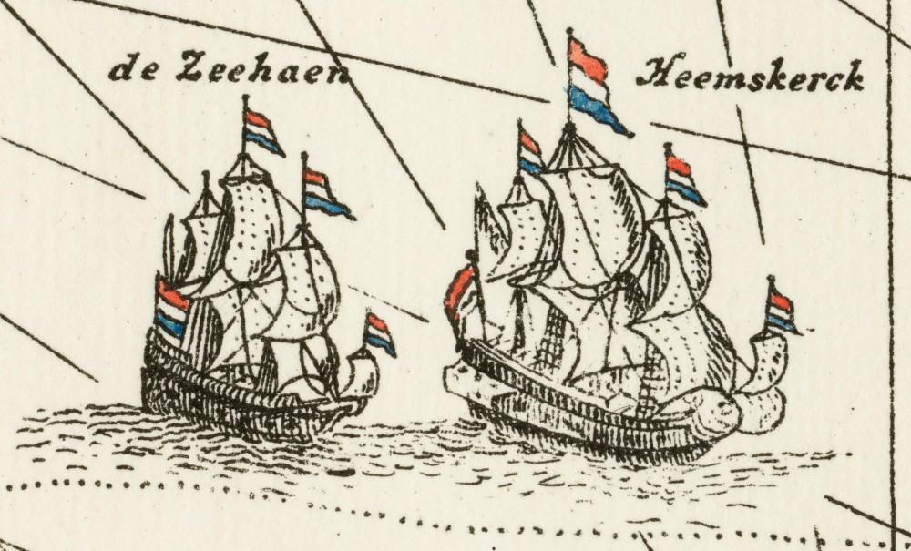
Nadat Tasman Tasmanië heeft ontdekt vaart hij met zijn schepen, de Heemskerck en de Zeehaen, in oostelijke richting en ontdekt hij uiteindelijk Nieuw Zeeland (wat hij op dat moment Stateneiland noemt)
Op 19 december 1642 loopt een misverstand met de plaatselijke bevolking, de Maori helemaal uit de hand

Slide 3
Uit Tasman's journaal:
's Morgens vroeg is er een vaartuig van dit volk met dertien mannen aan boord tot op een steenworp afstand bij ons schip gekomen. Zij riepen verschillende keren iets, wat wij niet konden verstaan. Hun taal heeft geen gelijkenis met onze taal. Deze lieden waren, voor zover we konden zien, van gewone lengte maar grof van stem en lichaamsbouw. Hun kleur is tussen bruin en geel, ze hadden zwart haar dat recht bovenop de kruin van het hoofd vastgebonden was, zoals de Japanners op het achterhoofd doen, maar met langer en dikker haar. Bovenop stond een grote witte veer.

Slide 4
De VOC had Tasman de opdracht gegeven om bij ontmoetingen met onbekende volkeren hun gedrag na te doen.
De Maori krijgers bliezen op een instrument dat een geluid gaf als een trompet. De Nederlanders zagen hier een begroeting in en antwoorden met hun eigen trompetten.
De Maori bedoelden het echter als een uitdaging.
Zij interpreteerden het trompetgeschal van de Nederlanders als het aanvaarden van de uitdaging.
Dit ritueel werd zo het startsein voor de aanval van de volgende dag.

Slide 5
Uit Tasmans journaal:
Hun vaartuig bestond uit twee lange smalle prauwen aan elkaar, waarover enige planken of iets anders als zitting gelegd was, zodat ze net boven water onder het vaartuig door kunnen kijken. Hun roeispanen zijn ongeveer een meter lang, smal en vooraan puntig. Zij konden handig met deze boten overweg. Wij wenkten hen menigmaal dat zij langszij moesten komen, we toonden wit katoen en wat messen maar zij kwamen niet dichterbij en peddelden uiteindelijk weer terug."

Slide 6
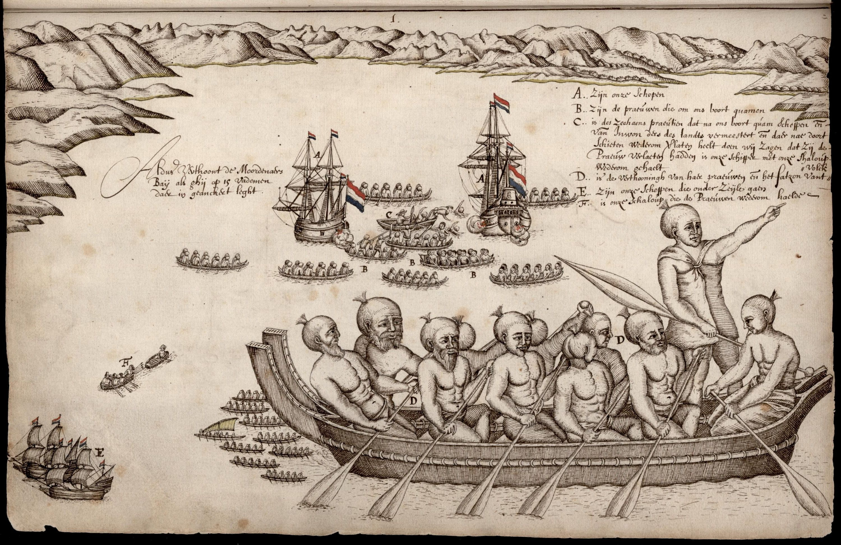
De eerste boot van de Maori

Slide 7
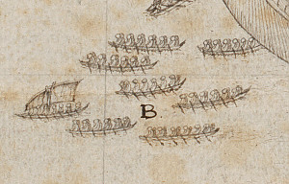
Ondertussen zijn er nog zeven boten naderbij gekomen. Zij bleven op een halve steenworp afstand van de schepen van de Hollanders.

Slide 8
Toen er een roeibootje van de Zeehaen naar de Heemskerck voer om te overleggen vielen de Maori aan.
Uit Tasmans journaal:
"De voorste man in de schelmenprauw stiet de kwartiermeester Cornelis Joppen met een lange stompe piek verschillende malen zo fel in de nek, dat deze overboord viel. Daarop vielen de anderen aan met korte dikke stukken hout (we dachten dat het zware stompe hakmessen waren) en met hun peddels.
Zij overmeesterden onze roeiboot. In deze aanval werden vier matrozen van de Zeehaen gedood. Na deze vreselijke en verachtelijke feiten, lieten de moordenaars onze roeiboot drijven. Wij van de Heemskerck en de zeelui van de Zeehaen schoten zoveel we konden met onze musketten en kanonnen maar konden ze niet raken”

Slide 9
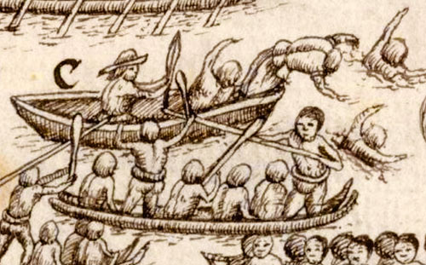
De aanval

Slide 10
Tasman noemt deze plek Moordenaarsbaai.
Tegenwoordig heet het Golden Bay.

Slide 12
Het volk dat Tasman tegenkwam waren de Maori, de oorspronkelijke bewoners van Nieuw Zeeland. Het is een volk dat je misschien wel kent van de tatoeages, de tekenfilm Vaiana of de beroemde hakka-dans die altijd door het Nieuw Zeelandse rugbyteam aan het begin van de wedstrijd wordt uitgevoerd om de tegenstanders te imponeren.

Slide 13
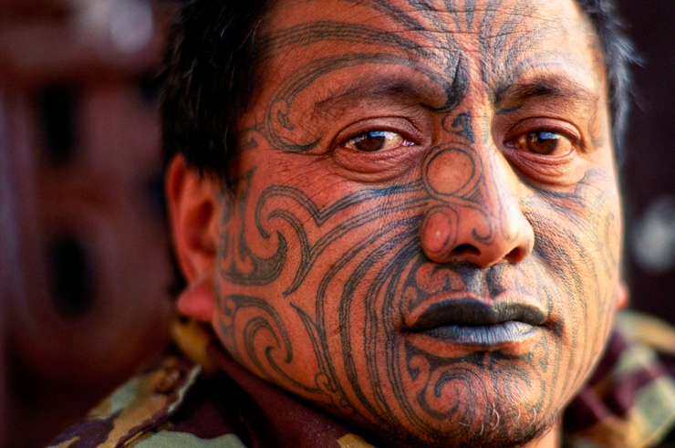
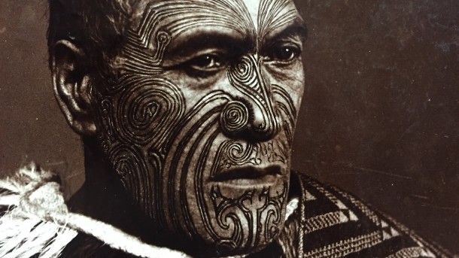
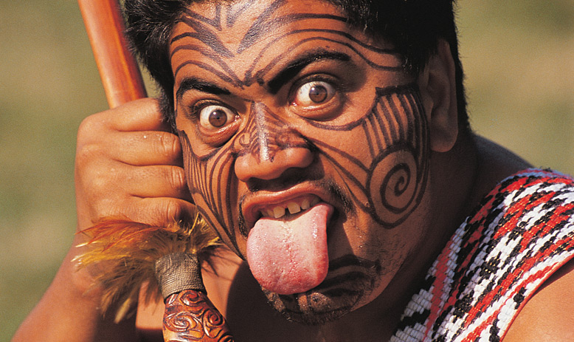
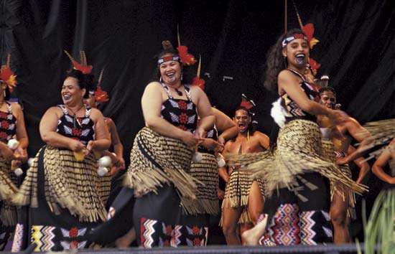

Slide 14
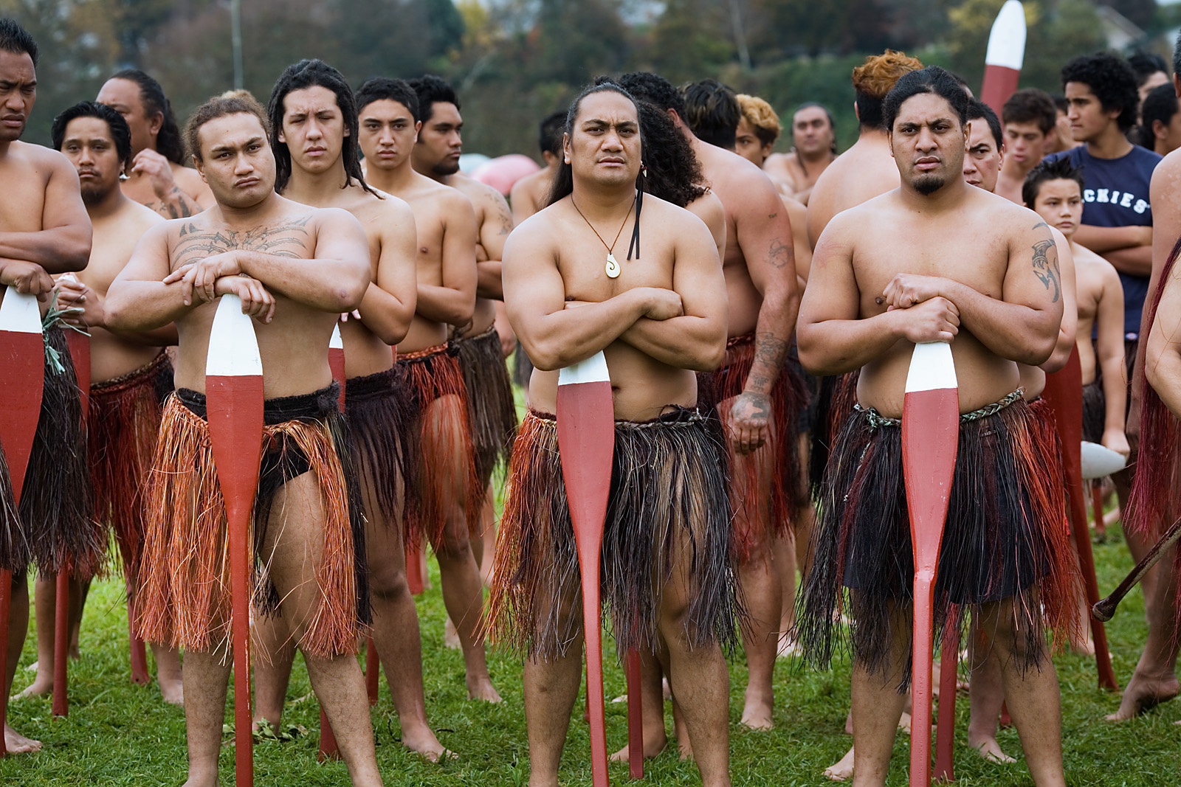
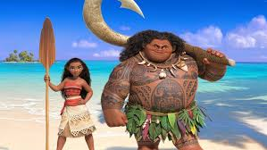

Slide 15
Opdracht:
Je hebt gelezen en gezien hoe Abel Tasman het incident bij Moordenaarsbaai heeft ervaren en opgeschreven.
Ga nu beschrijven hoe de Maori dit incident beleefd hebben. Schrijf een verslag vanuit het Maori-standpunt.
Gebruik je fantasie maar gebruik ook de informatie die je hebt gekregen vanuit de powerpoint.
Maak een verslag van minimaal 400 woorden waarin je je probeert te verplaatsen in het standpunt van de Maori en hoe zij hun eerste kennismaking met westerlingen hebben ervaren.
Beschrijf wat ze gezien hebben (mensen, schepen, kanonnen) en hoe het gevecht in hun ogen verliep.

